Slide 1
Tuần 21
Bài 43: Các số có hai chữ số (từ 21 đến 40)
TOÁN 1

Slide 2
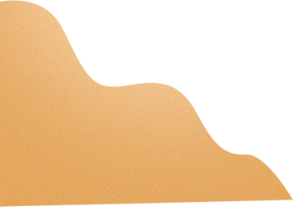
KHỞI ĐỘNG

Slide 4
KHÁM PHÁ

Slide 5
hai mươi mốt
hai mươi ba
21
23

Slide 6
ba mươi hai
Ba mươi bảy
32
37

Slide 7
THẢO LUẬN THEO NHÓM
Nhóm 1: Hình thành các số từ 21 đến 25
Nhóm 2: Hình thành các số từ 26 đến 30
Nhóm 3: Hình thành các số từ 31 đến 35
Nhóm 4: Hình thành các số từ 36 đến 40

Slide 8
THỰC HÀNH – LUYỆN TẬP

Slide 9
1
Số
22
24
35

Slide 11
Đọc số | Viết số
Hai mươi
Hai mươi mốt
Hai mươi hai
Hai mươi ba
Hai mươi tư
Hai mươi lăm
Hai mươi sáu
Hai mươi bảy
Hai mươi tám
Hai mươi chín
Ba mươi
Đọc số | Viết số
Ba mươi
Ba mươi mốt
Ba mươi hai
Ba mươi ba
Ba mươi tư
Ba mươi lăm
Ba mươi sáu
Ba mươi bảy
Ba mươi tám
Ba mươi chín
Bốn mươi
20
30
21
31
22
32
23
33
24
34
25
35
26
36
27
37
28
38
29
39
30
40

Slide 12
3. Tìm đọc số còn thiếu rồi đọc các số đó
23
24
26
28
30
32
33
35
36
37
38
39

Slide 13
VẬN DỤNG

Slide 14
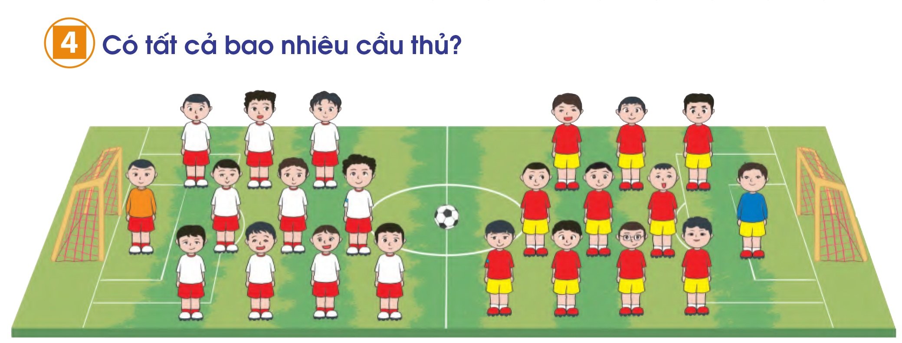
22

Slide 15
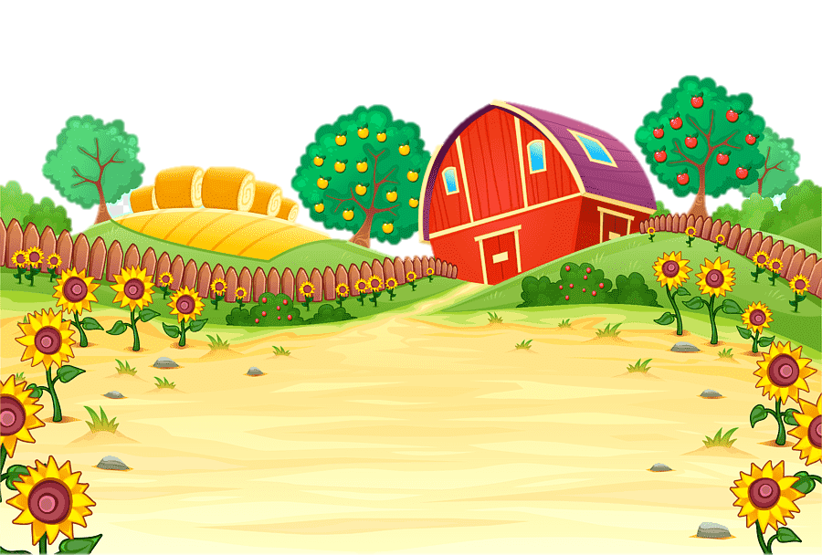
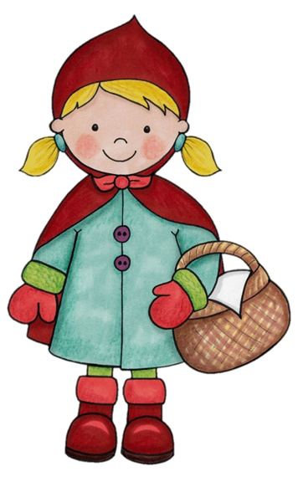
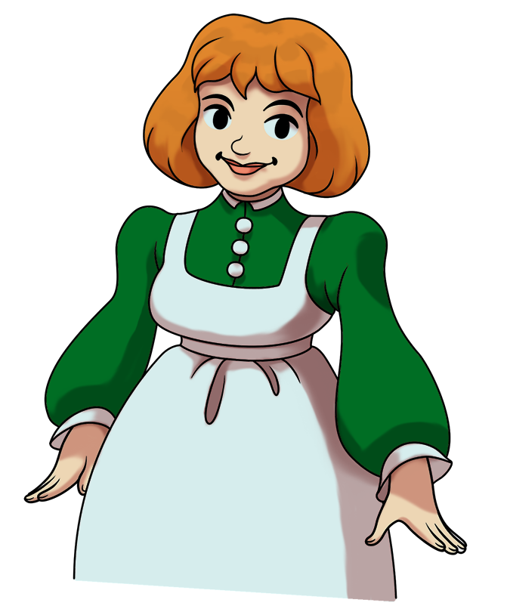
Notes:
Dẫn dắt: Mẹ giao nhiệm vụ cho KHĂN ĐỎ: mang bánh đến biếu bà.
Hãy giúp KHĂN ĐỎ vượt qua rừng rậm để mang bánh đến biếu bà nhé!

Slide 16
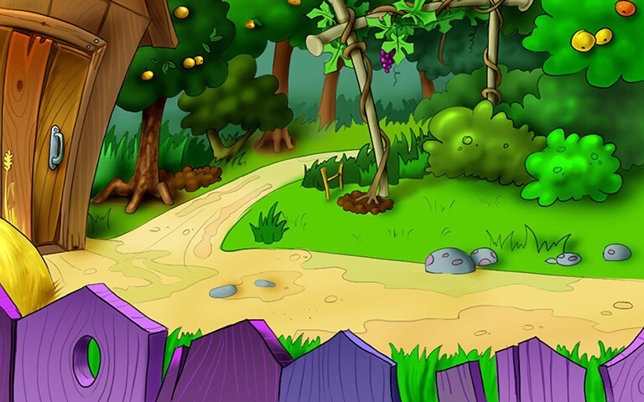
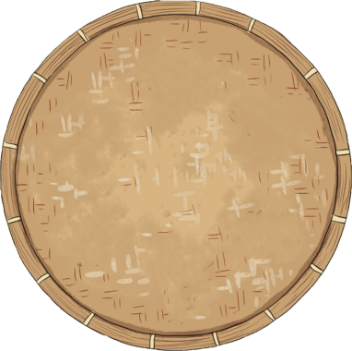
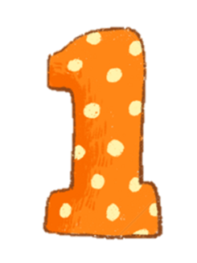
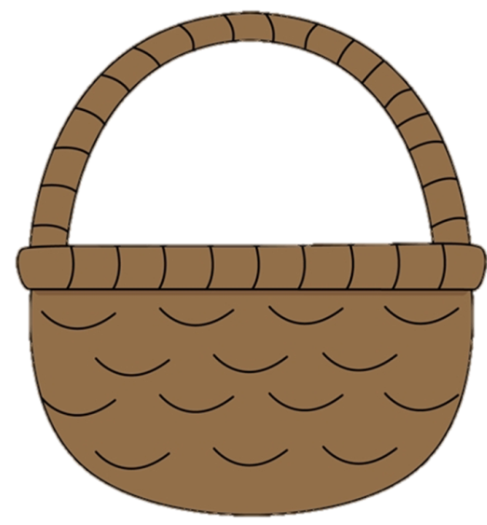
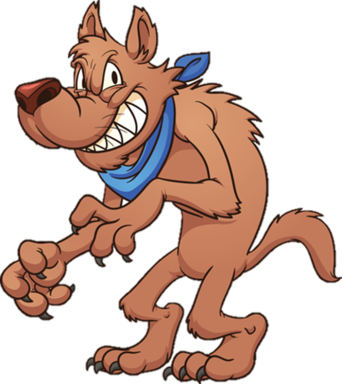
Số cần điền vào chỗ … trong dãy số: 22, ...., 24, .... là:
23, 25
23, 24
25, 26
Notes:
Đúng → tặng bánh → thầy/cô nhấn vào hình chiếc bánh để đưa bánh vào giỏ → bấm phím mũi tên chuyển slide (trên bàn phím)

Slide 17
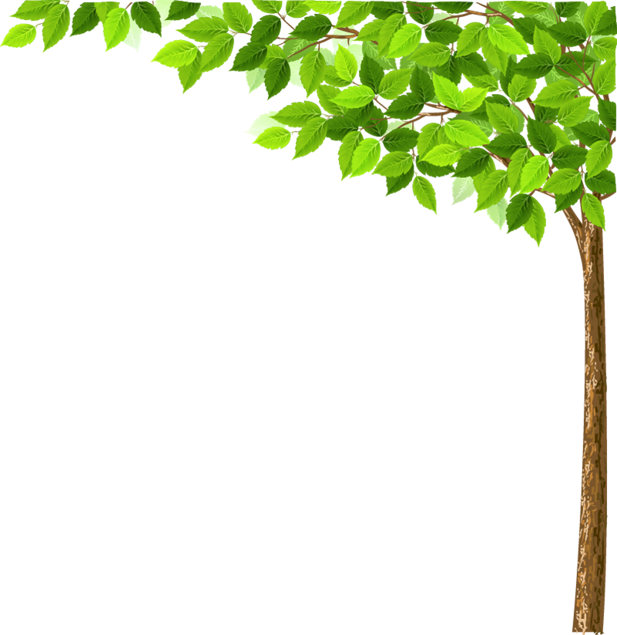
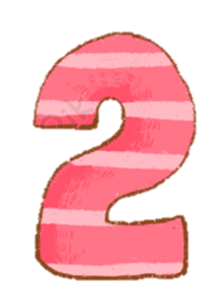
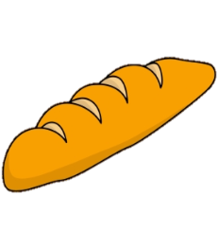
Số ba mươi bảy viết là:
35
36
37

Slide 18
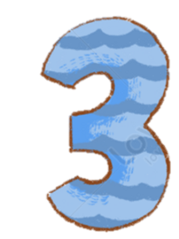
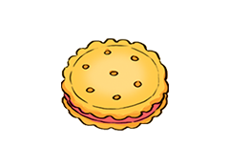
Số hai mươi ba viết là:
23
32
28

Slide 19
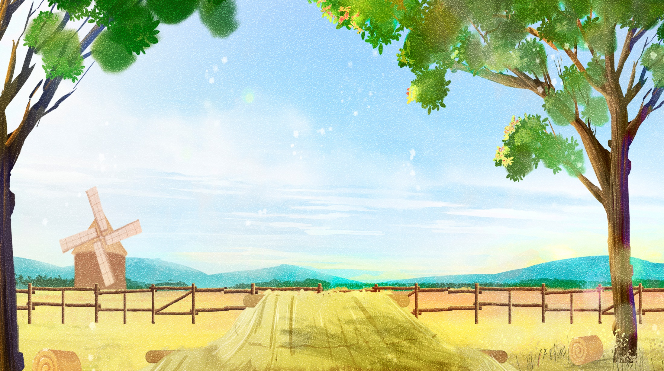
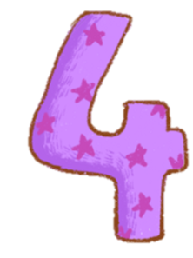
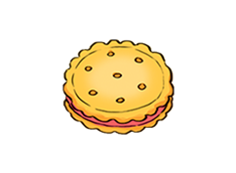
Số cần điền vào chỗ … trong dãy số 31, ..., 33 là:
30
32
34

